Slide 1
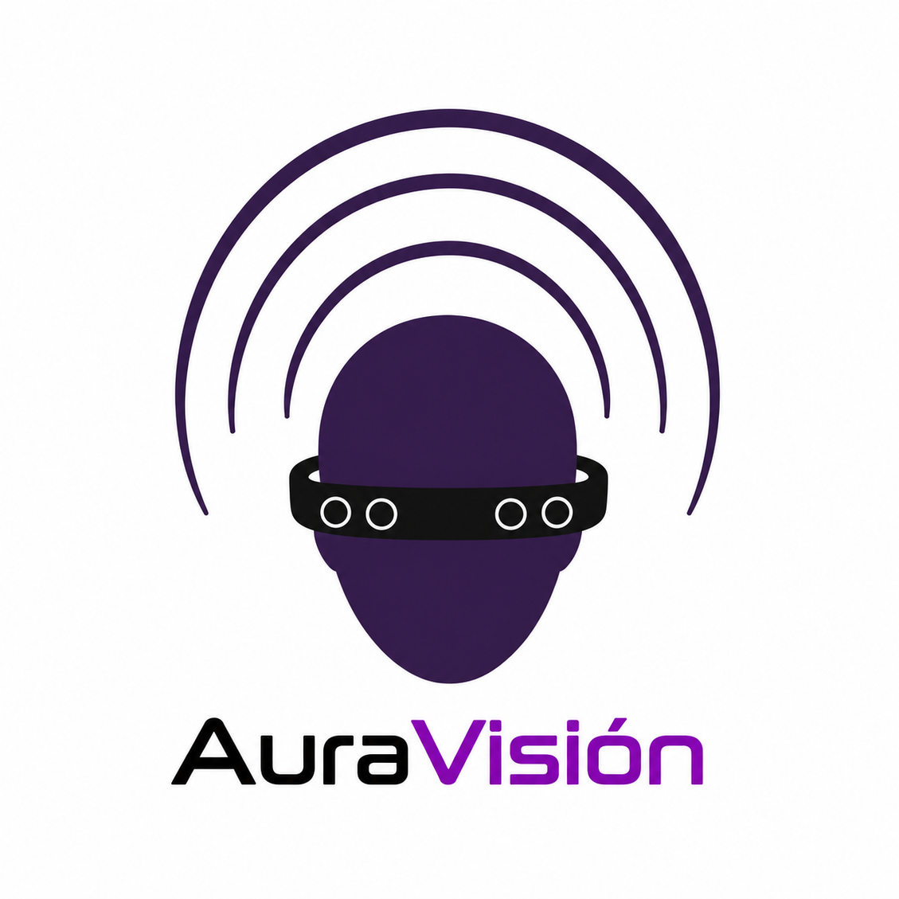
AuraVisión
Aarón Vásquez | Priscilla Castro | Haleym Hidalgo | Angel Perugini

Slide 2
¿Sabías que 5 millones de personas en Chile presentan algún grado de pérdida de visión?

Slide 3
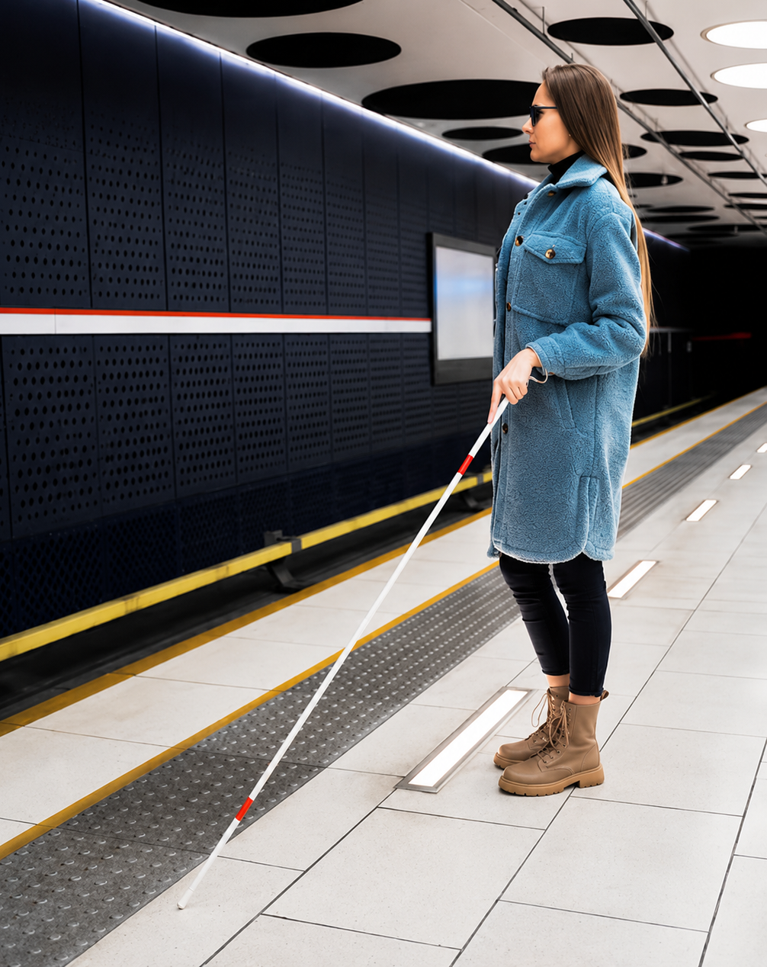
¿Y más de 150 mil presentan ceguera total?

Slide 4
Imaginen navegar por la ciudad diariamente, cuando el suelo es tu única guía.

Slide 5
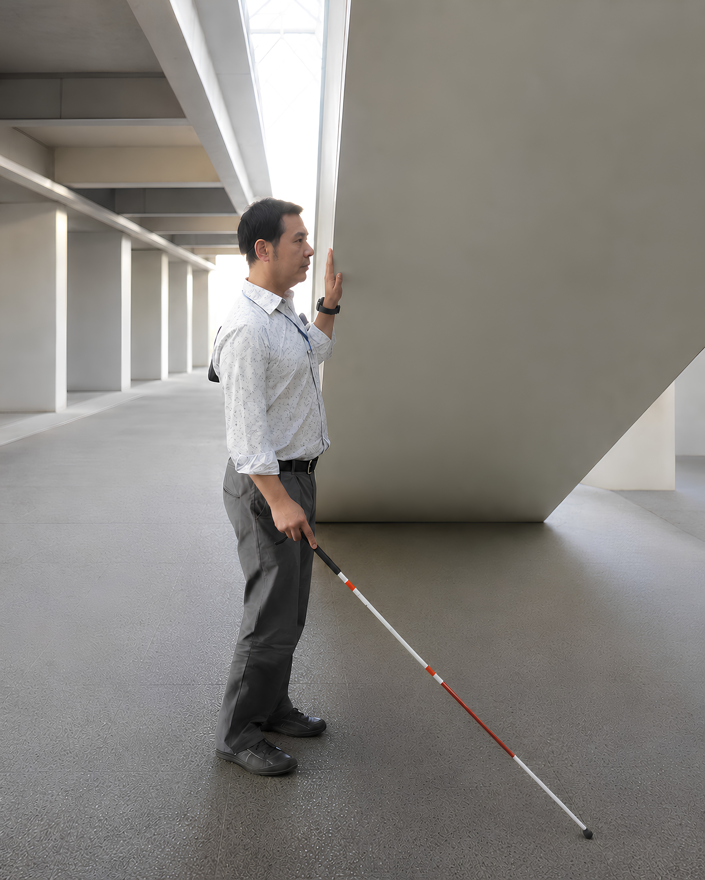
En donde existen peligros que están a la altura de tu cara y torso, que no logran ser detectados con el bastón tradicional.

Slide 6
Como solución a esta problemática, estamos desarrollando un dispositivo en forma de lentes que detectan obstáculos cercanos.

Slide 7
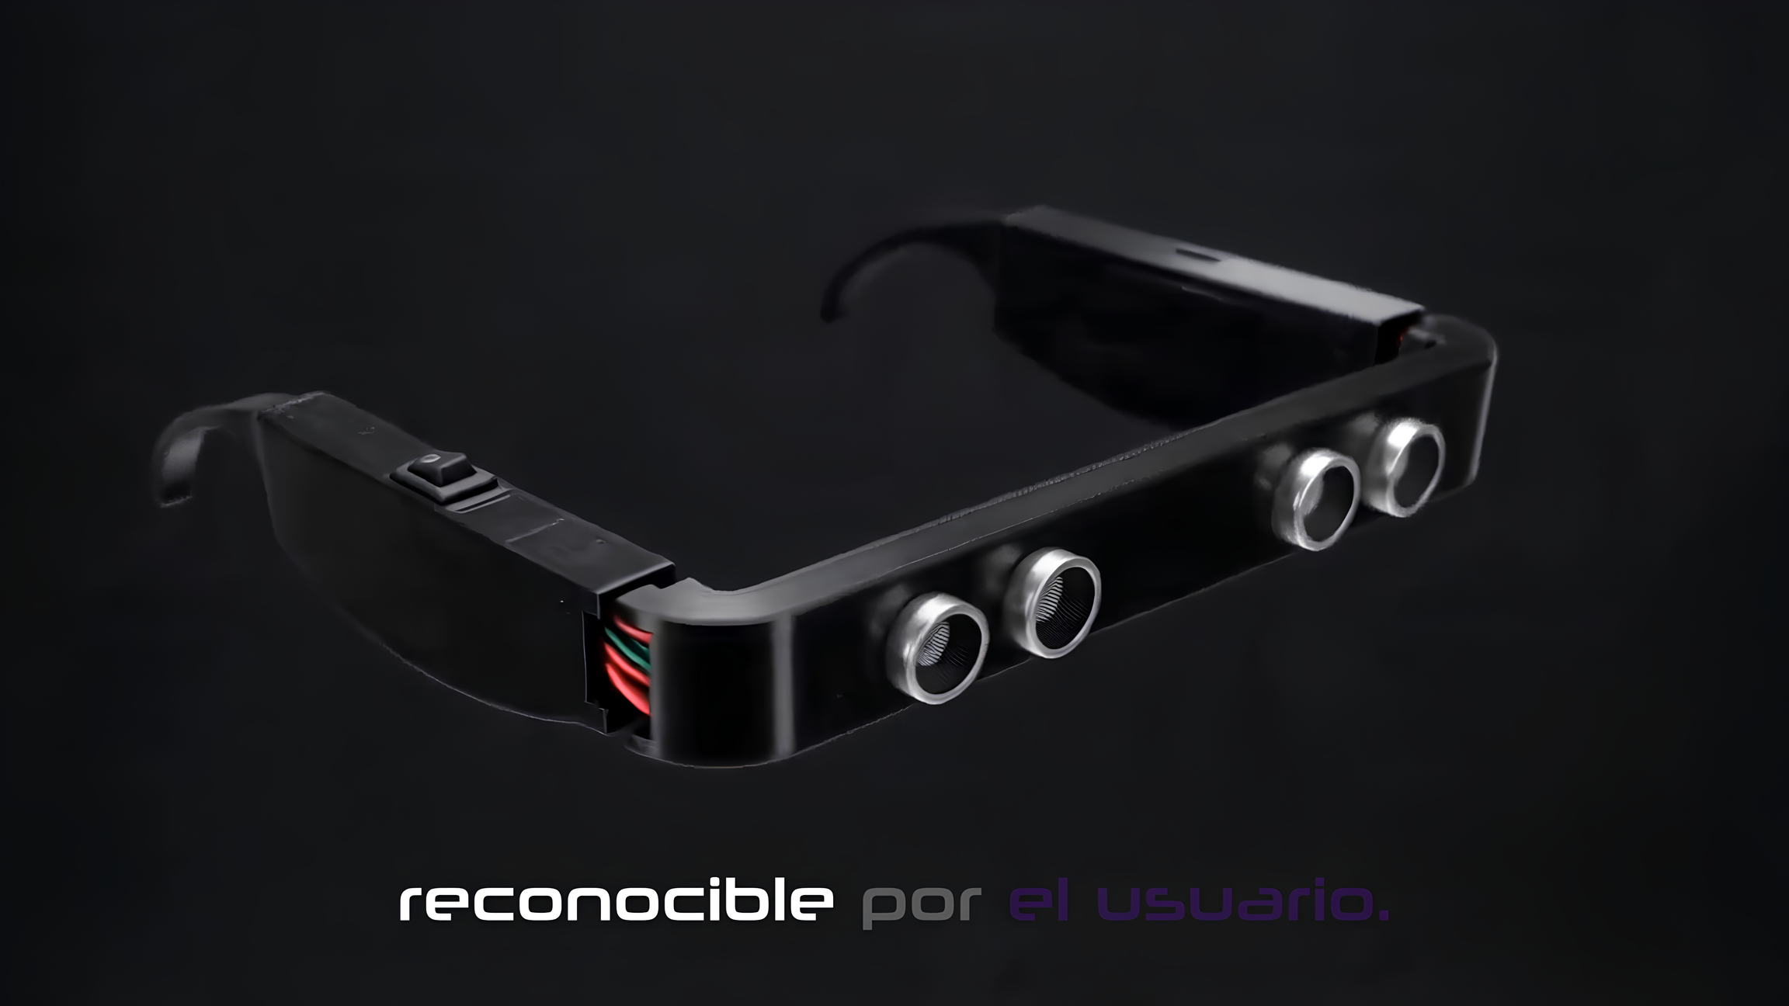
A través de sensores, los cuales procesan la información y emiten una señal háptica mediante vibración direccional reconocible por el usuario.

Slide 8



Mayor seguridad.
Prevención de accidentes.
Detección en tiempo real.
Complemento del bastón blanco.

Slide 9



Nuestro proyecto se fundamenta con información de calidad, obtenida a través de organizaciones como:

Slide 10
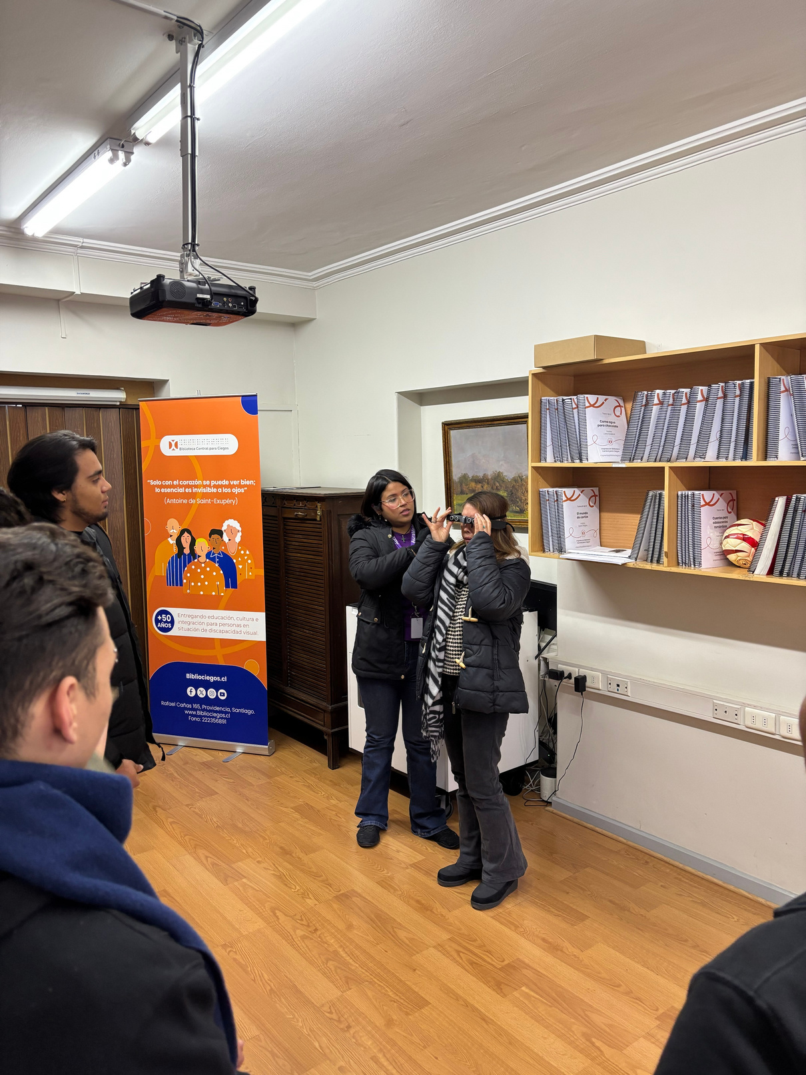
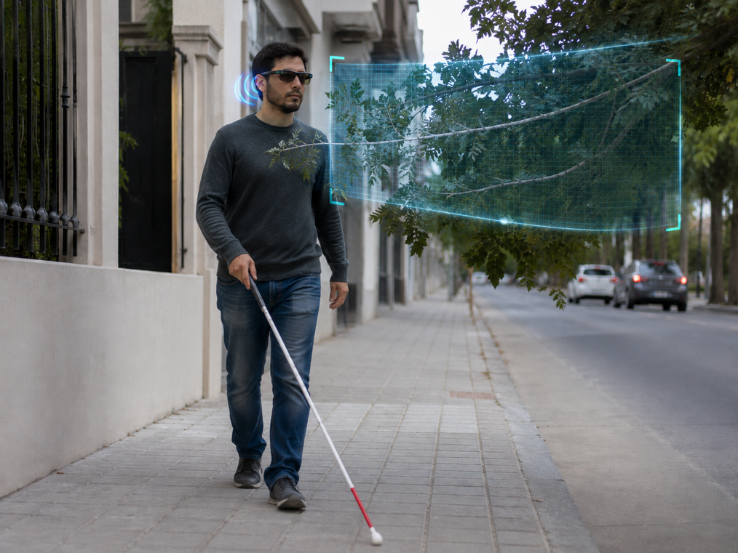
Nuestro prototipo ha sido probado con usuarios reales, cuyo feedback nos ha permitido crear una solución más humana, accesible, y eficiente.

Slide 11
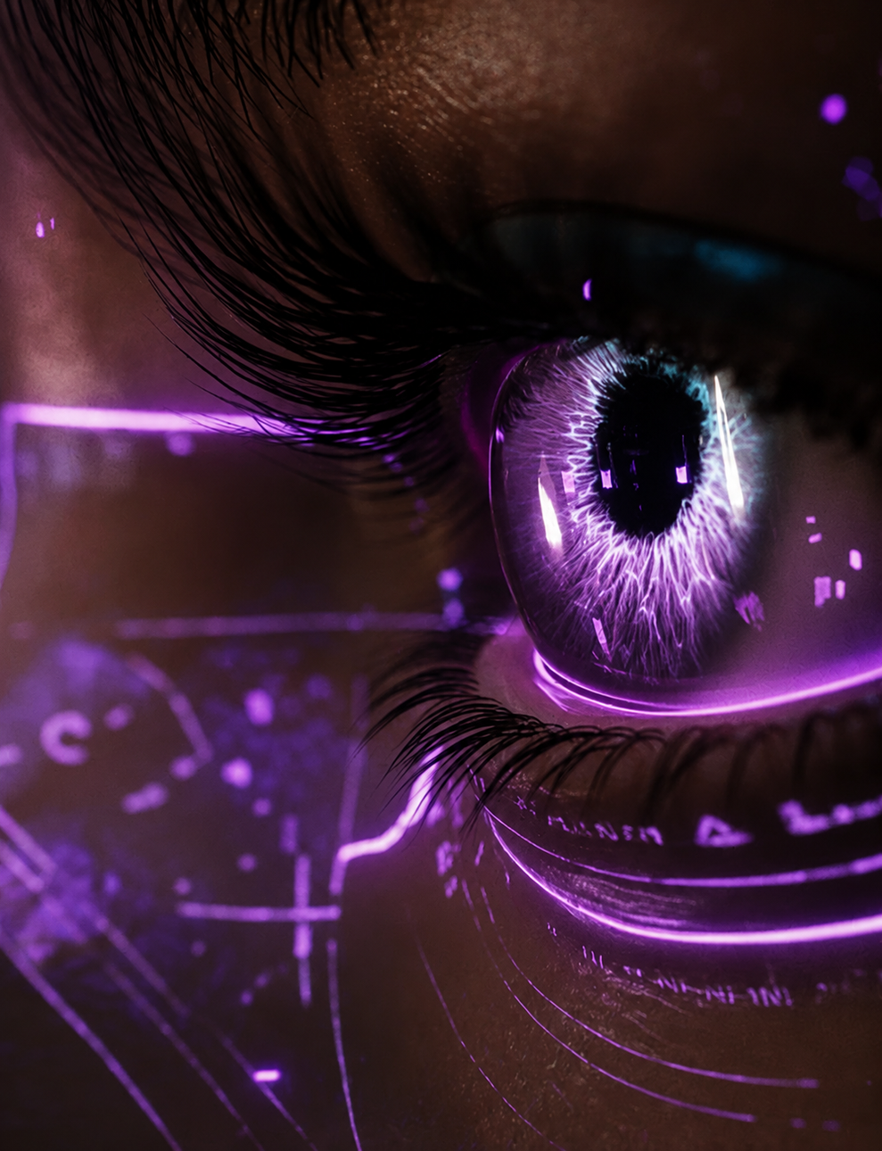
Se espera que la siguiente versión integre un sistema de inteligencia artificial capaz de reconocer, identificar y clasificar los obstáculos presentes en el entorno.

Slide 12
AuraVisión
Juntos cambiemos los obstáculos, por caminos más seguros.

